Slide 1
„Inspectoratul” Școlar Civic (ISC)
Titlu: Bullying și Cyberbullying în sistemul de învățământ preuniversitar din perspectiva părinților
Autor: Prof. Ion Negrila
Unitatea școlară: Colegiul Național Dr. Ioan Meșotă Brașov
Proiect derulat de
„Lucrăm împreună pentru o Europă verde, competitivă și incluzivă”.
Proiect derulat de Fundația World Vision România cu sprijinul financiar Active Citizens Fund România, program finanțat de Islanda, Liechtenstein și Norvegia prin Granturile SEE 2014-2021.
Conținutul acestui material nu reprezintă în mod necesar poziția oficială a Granturilor SEE și Norvegiene 2014-2021; pentru mai multe informații accesați www.eeagrants.org

Slide 2
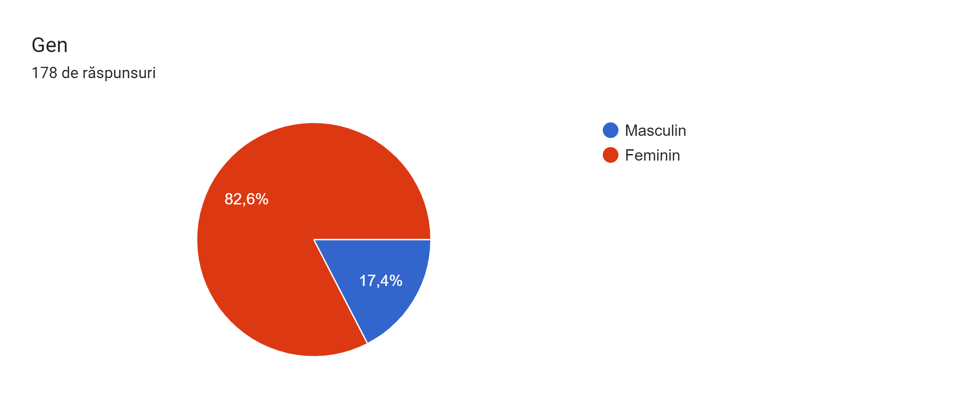
„Inspectoratul” Școlar Civic (ISC)

Slide 3
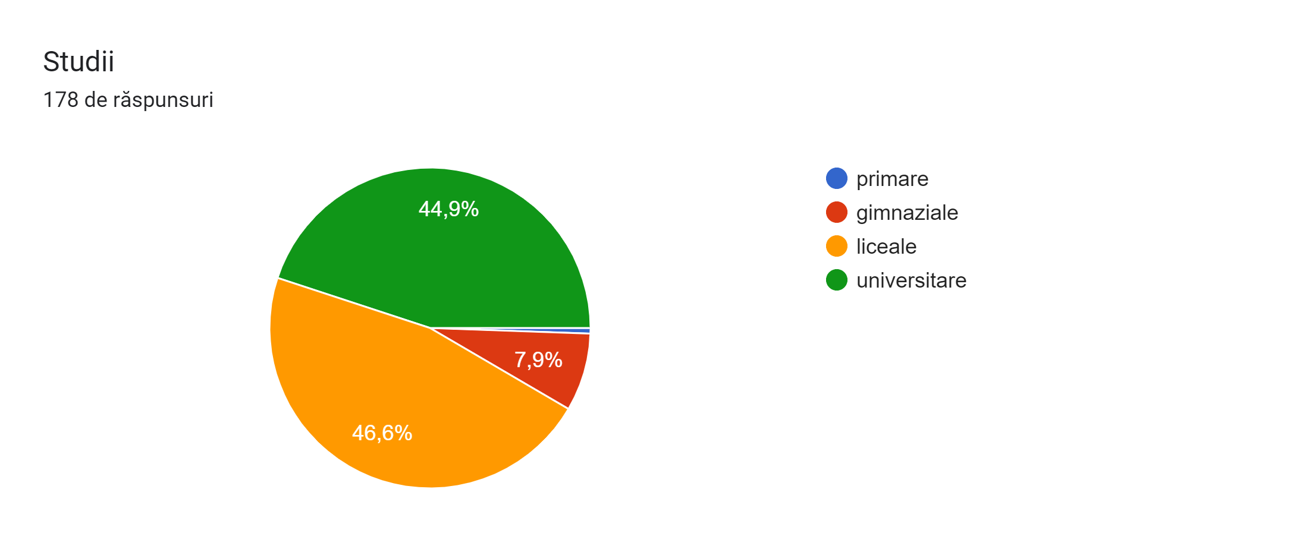
„Inspectoratul” Școlar Civic (ISC)

Slide 4
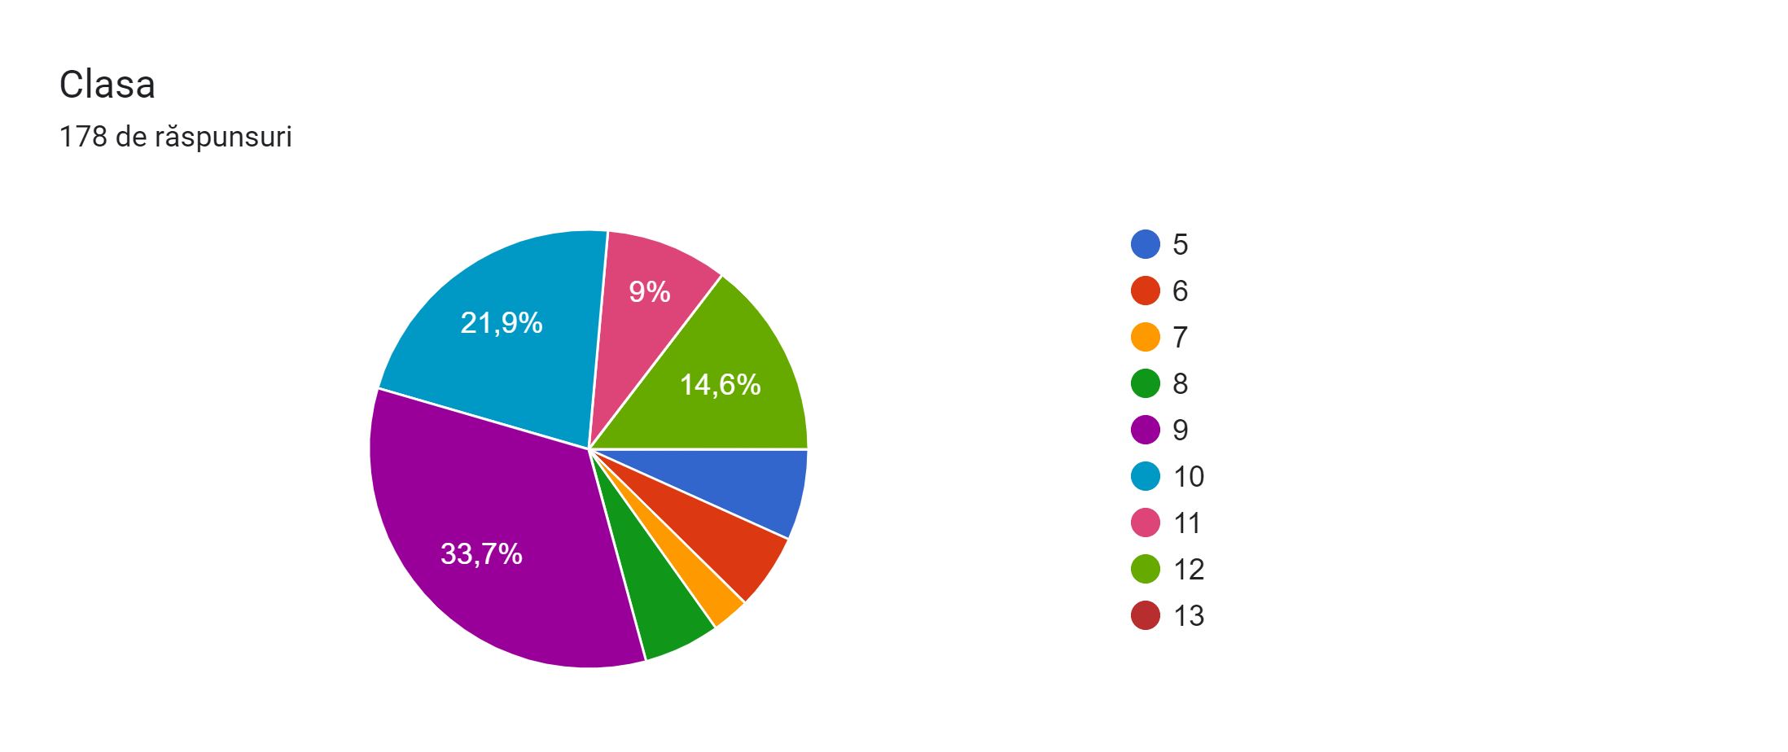
„Inspectoratul” Școlar Civic (ISC)

Slide 5
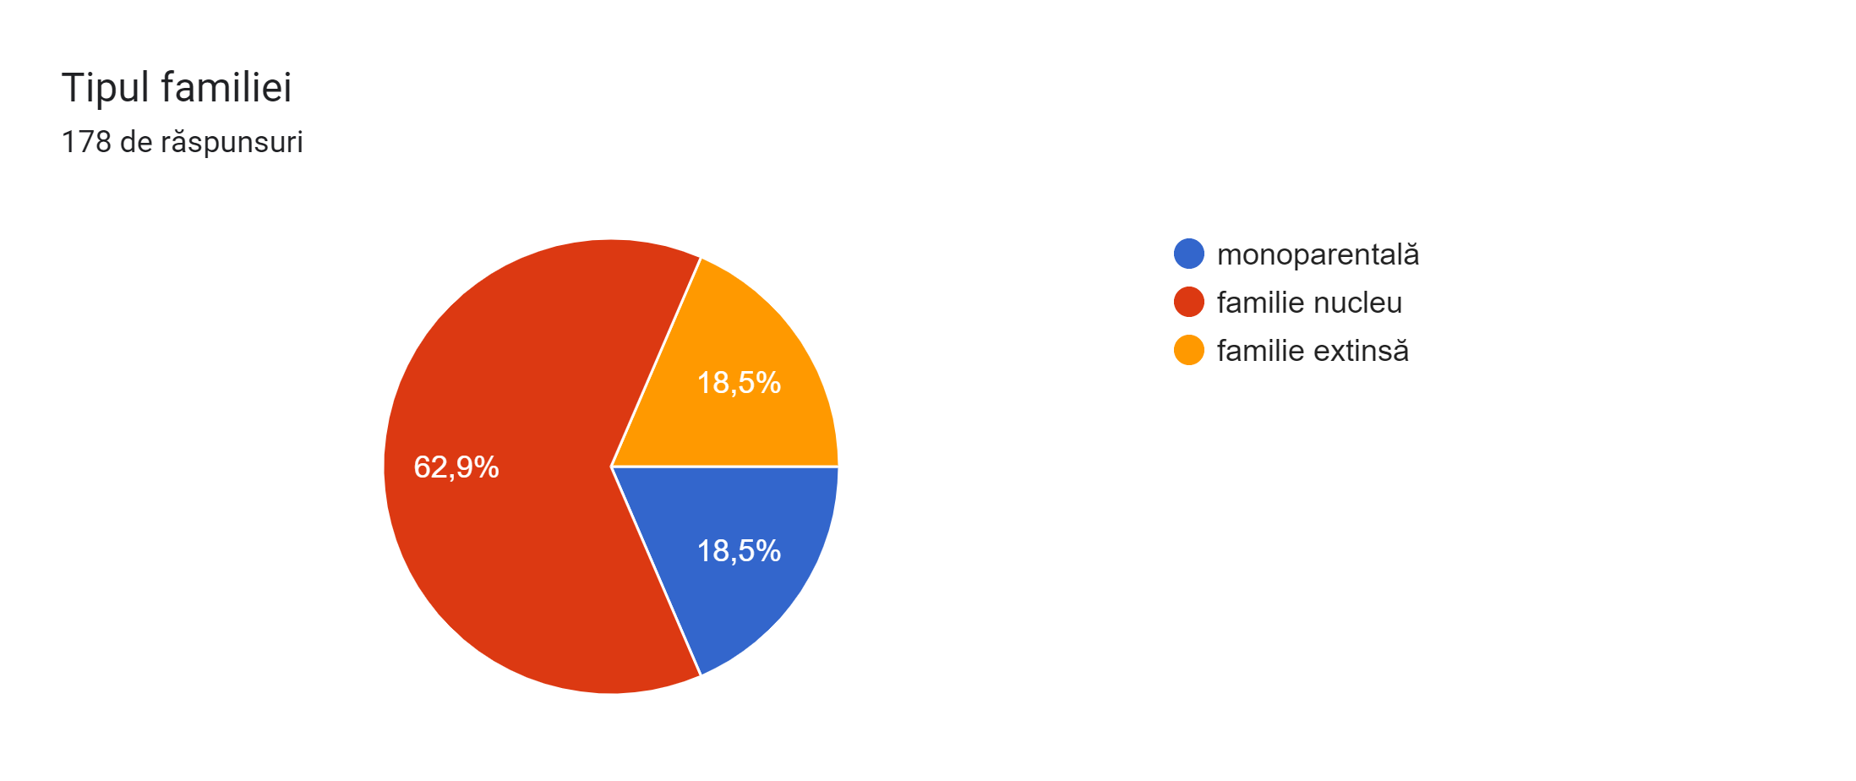
„Inspectoratul” Școlar Civic (ISC)
Conținut prezentare ...

Slide 6
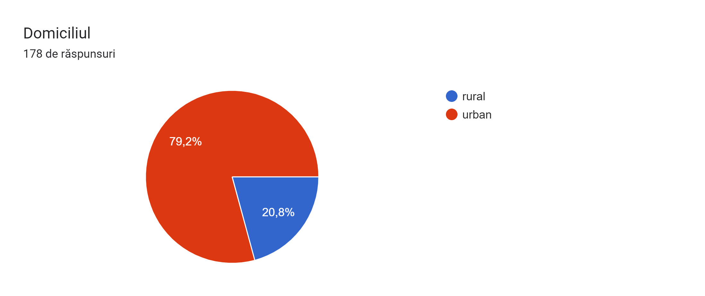
„Inspectoratul” Școlar Civic (ISC)
Conținut prezentare ...

Slide 7
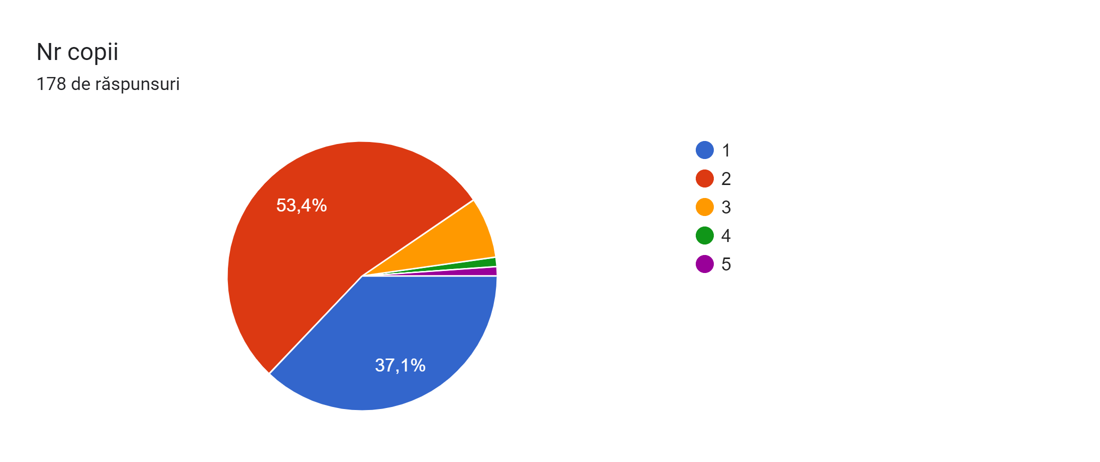
„Inspectoratul” Școlar Civic (ISC)
Conținut prezentare ...

Slide 8
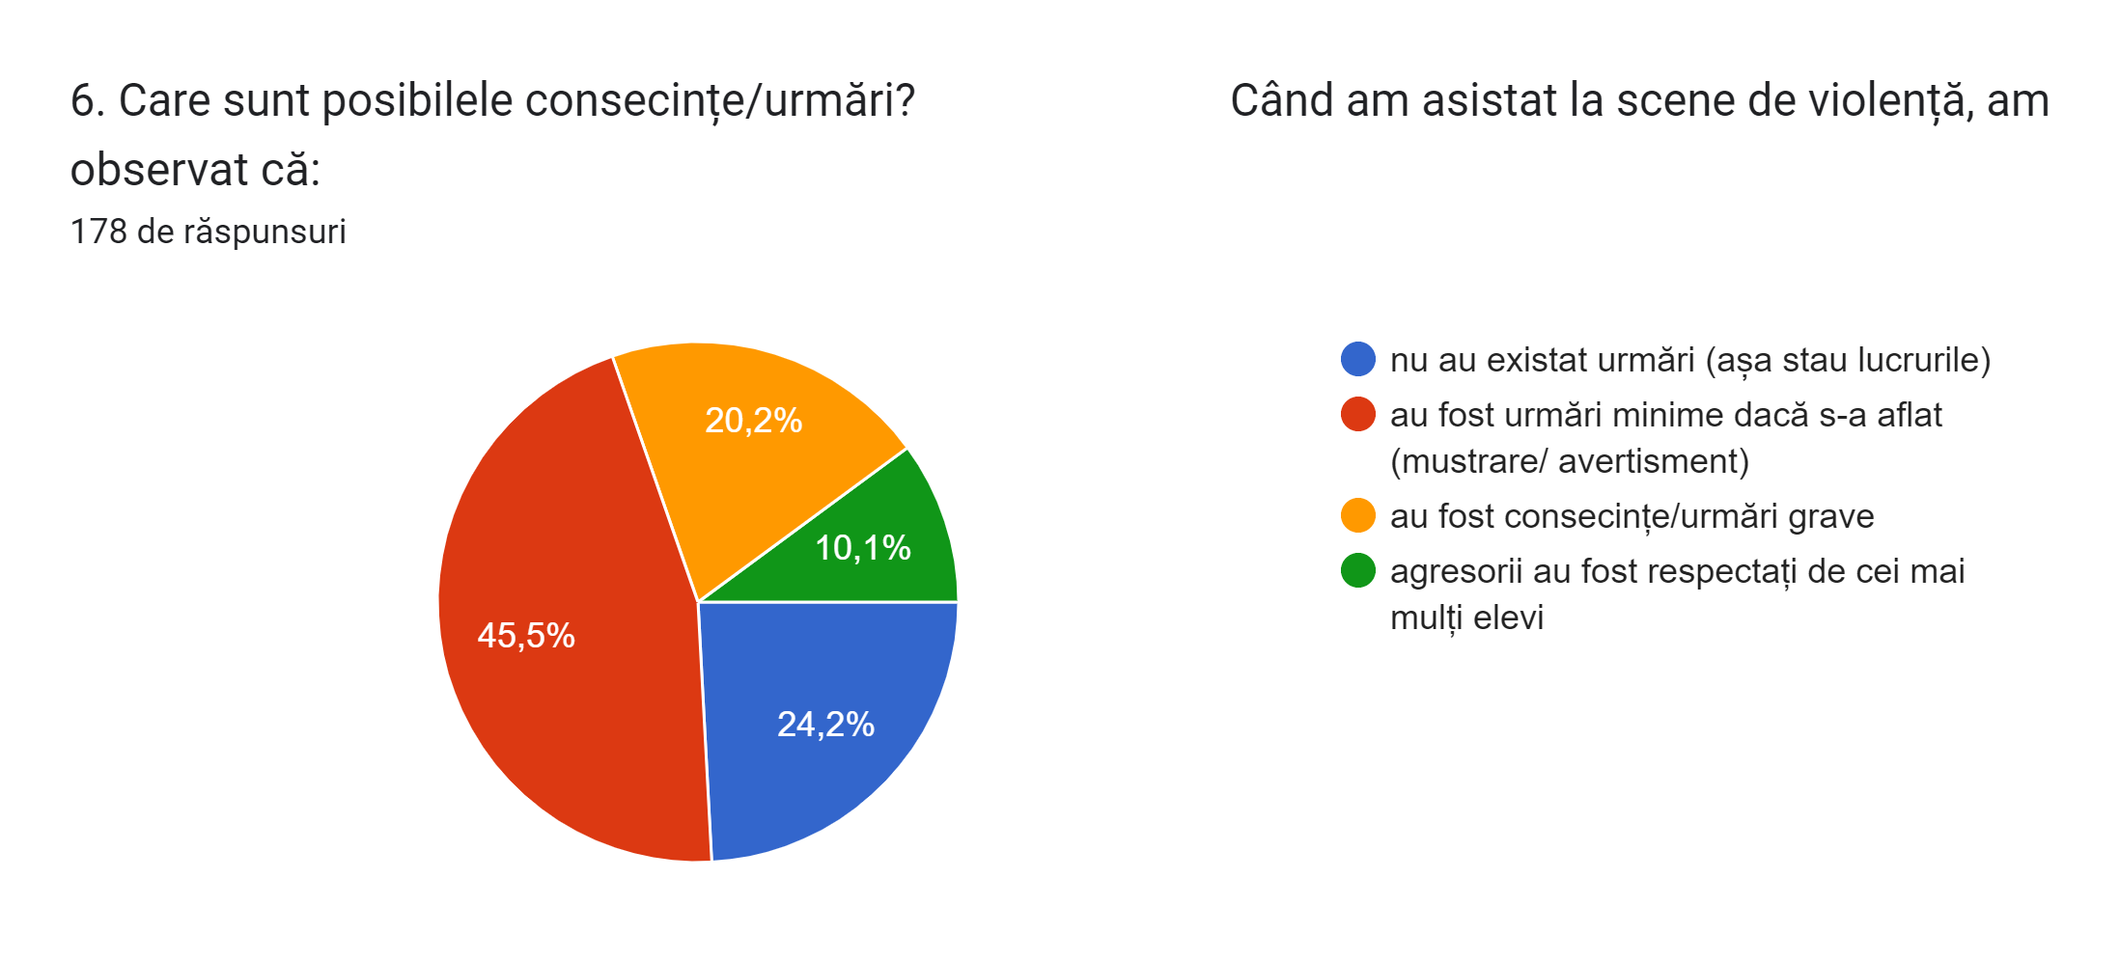
„Inspectoratul” Școlar Civic (ISC)

Slide 9
„Inspectoratul” Școlar Civic (ISC)

Slide 10
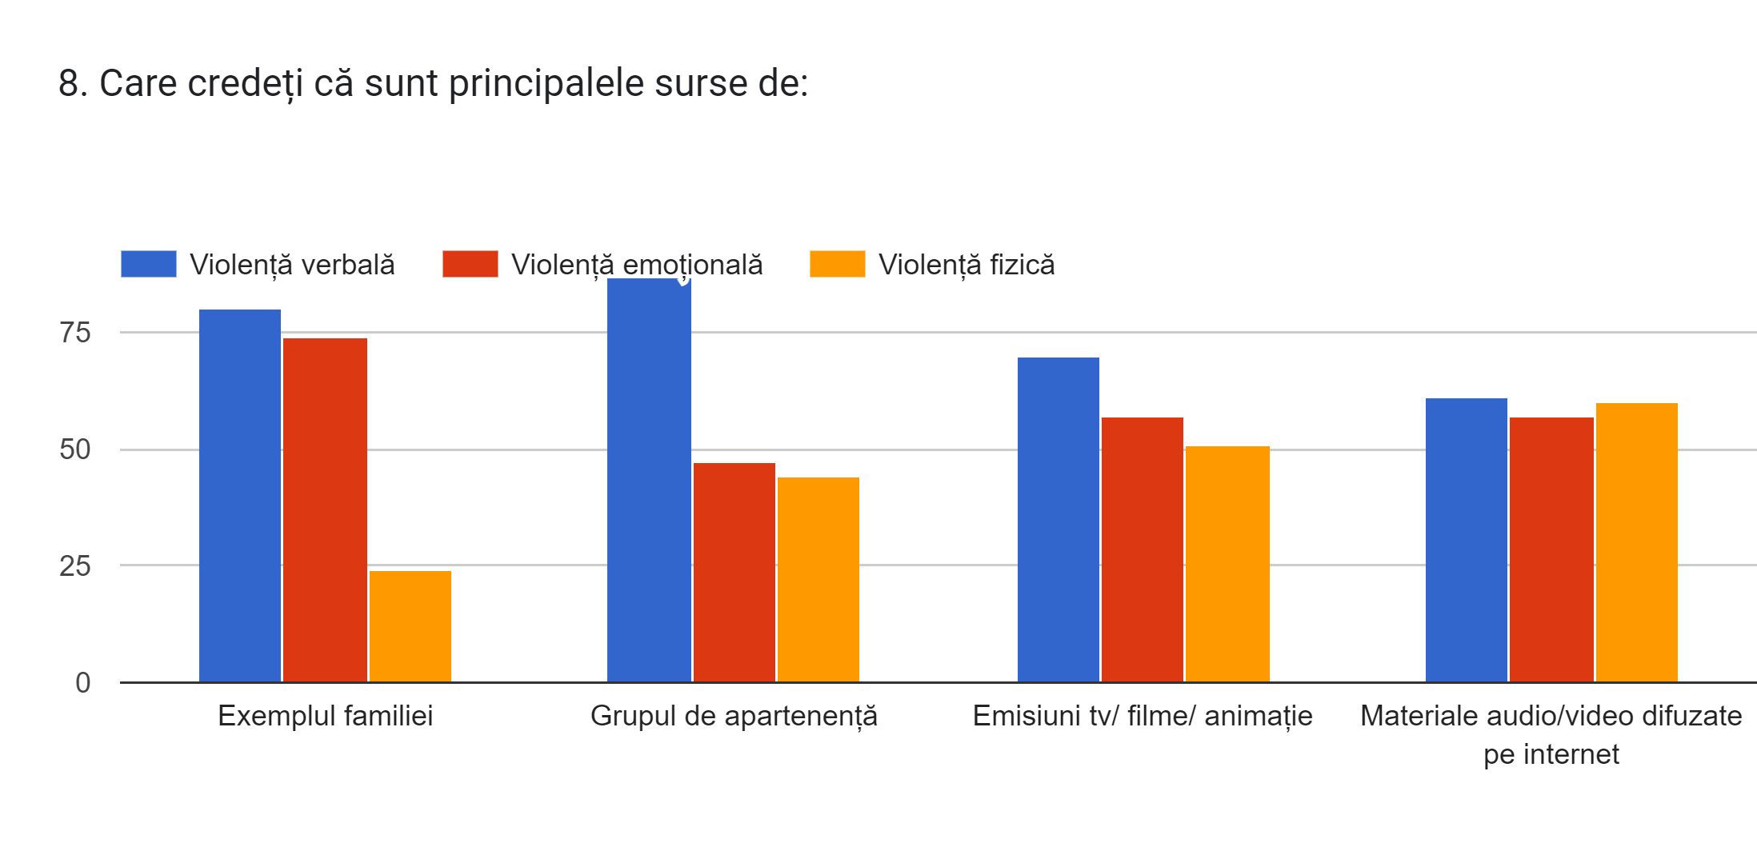
„Inspectoratul” Școlar Civic (ISC)

Slide 11
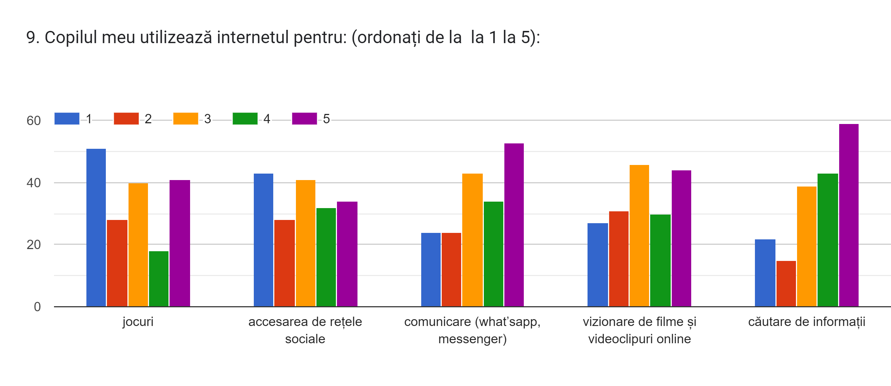
„Inspectoratul” Școlar Civic (ISC)

Slide 12
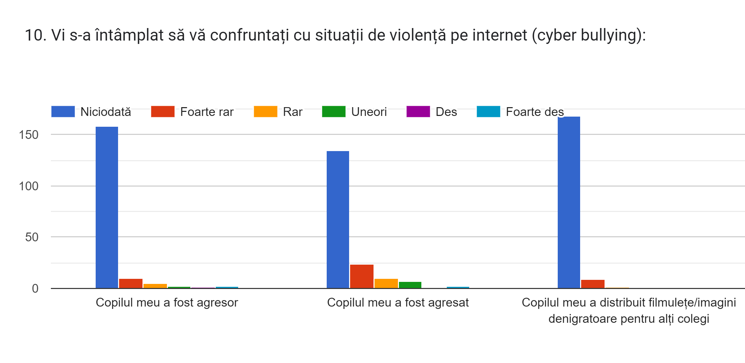
„Inspectoratul” Școlar Civic (ISC)

Slide 13
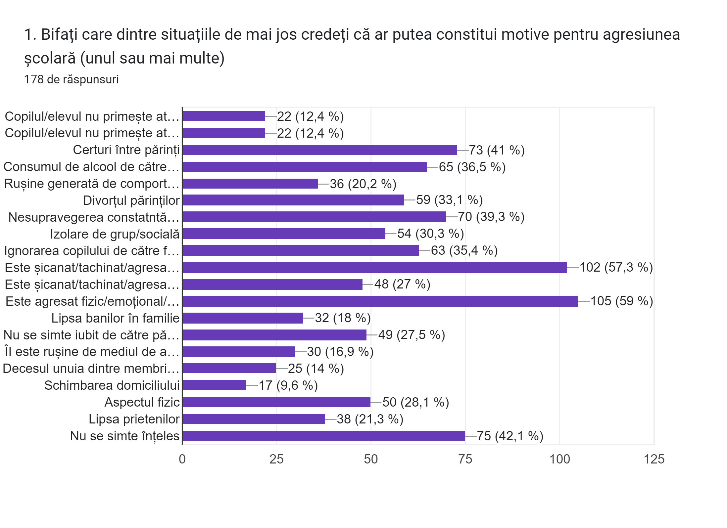
„Inspectoratul” Școlar Civic (ISC)

Slide 14
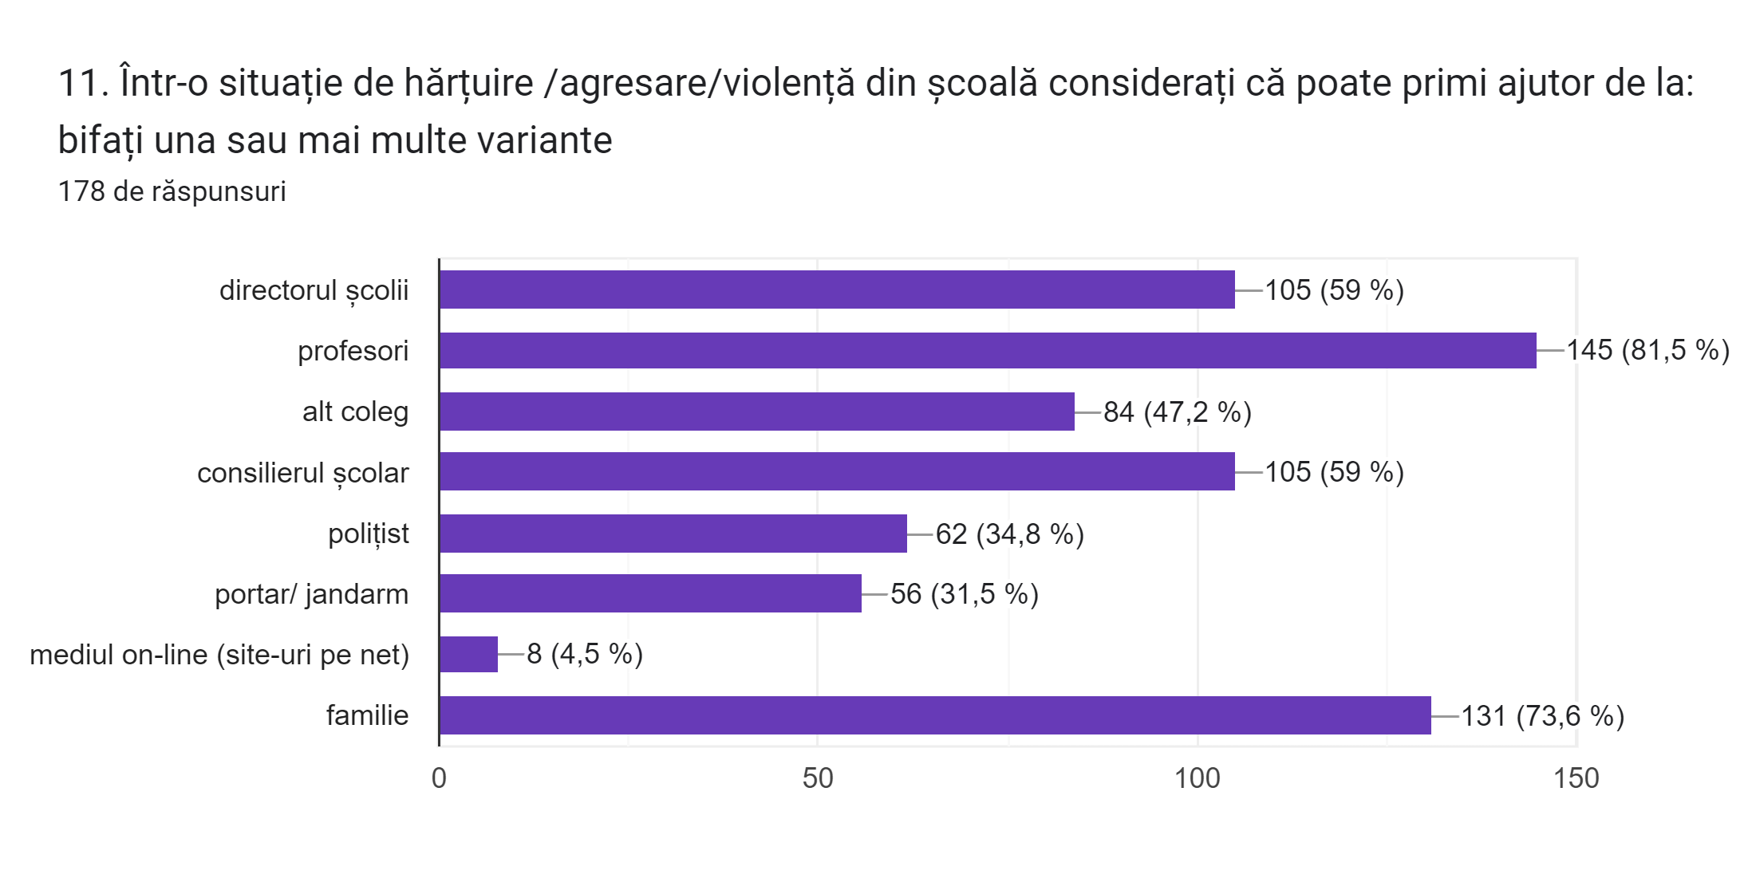
„Inspectoratul” Școlar Civic (ISC)

Slide 15
VĂ MULȚUMIM !
„Inspectoratul” Școlar Civic (ISC)
Proiect derulat de
„Lucrăm împreună pentru o Europă verde, competitivă și incluzivă”.
Proiect derulat de Fundația World Vision România cu sprijinul financiar Active Citizens Fund România, program finanțat de Islanda, Liechtenstein și Norvegia prin Granturile SEE 2014-2021.
Conținutul acestui material nu reprezintă în mod necesar poziția oficială a Granturilor SEE și Norvegiene 2014-2021; pentru mai multe informații accesați www.eeagrants.org

